Slide 1
SUDJELOVANJE JAVNOSTI U FISKALNOJ POLITICI
Slučajevi iz Brazila
Dr. Daniel Pitangueira de Avelino

Slide 2
1. PREGLED SITUACIJE U BRAZILU
POLITIČKI SUSTAV
ZAKONI O PRORAČUNU
PRORAČUNSKI PROCES
NEDAVNI RAZVOJ DOGAĐAJA

Slide 3
BRAZIL
Politički sustav
IZVRŠNA
ZAKONODAVNA
SUDSKA
Predsjednik
Ministarstva
Nacionalni kongres
Savezni sudovi
SAVEZNA UNIJA
Državni odvjetnici
Guverner
Tajništva
Državne skupštine
Državni
sudovi
SAVEZNE DRŽAVE
OPĆINE
Prefekt
Tajništva
Općinske komore

Slide 4
BRAZIL
Zakoni o proračunu
Višegodišnji plan – (četverogodišnji)
Zakon o proračunskim smjernicama – LDO (godišnji)
Zakon o godišnjem proračunu – LOA (godišnji)
izbori
LDO
LOA
LDO
LOA
LDO
LOA
LDO
LOA
LDO
LOA
LDO
LOA
LDO
LOA
LDO
LOA
LDO
LOA
PPA 2008. – 2011.
PPA 2012. – 2015.
PPA 2016. – 2019.
SAVEZNA UNIJA
2010.
2011.
2012.
2013.
2014.
2015.
2016.
2017.
2018.
LDO
LOA
LDO
LOA
LDO
LOA
LDO
LOA
LDO
LOA
LDO
LOA
LDO
LOA
LDO
LOA
LDO
LOA
PPA 2008. – 2011.
PPA 2012. – 2015.
PPA 2016. – 2019.
SAVEZNE DRŽAVE
2010.
2011.
2012.
2013.
2014.
2015.
2016.
2017.
2018.
LDO
LOA
LDO
LOA
LDO
LOA
LDO
LOA
LDO
LOA
LDO
LOA
LDO
LOA
LDO
LOA
LDO
LOA
PPA 2010. – 2013.
PPA 2014. – 2017.
PPA 2018. – 2021.
OPĆINE
2010.
2011.
2012.
2013.
2014.
2015.
2016.
2017.
2018.
izbori

Slide 5
BRAZIL
Proračunski proces
IZVRŠNA
IZVRŠNA
ZAKONODAVNA
ZAKONODAVNA
SUDSKA
IZVRŠNA
ZAKONODAVNA
IZVRŠNA
SUDSKA
Državni odvjetnici
Državni odvjetnici
Prijedlozi
Zakonski projekt
Odobreni zakon
Doneseni zakon
Rukovodstvo
Praćenje
Evaluacija
Odgovornost
ZAKONODAVNA
Revizijska kontrola
IZVRŠNA
Revizorski sud

Slide 6
BRAZIL
Nedavni razvoj događaja
izbori
1985.
neizravno: TANCREDO NEVES (PMDB)
smrt (1985.)
1989.
FERNANDO COLLOR (PRN)
smjena (1992.)
1994.
FERNANDO HENRIQUE (PSDB)
1998.
FERNANDO HENRIQUE (PSDB)
Potpredsjednik je preuzeo vlast
(PMDB)
2002.
LULA (PT)
2006.
LULA (PT)
2010.
DILMA ROUSSEFF (PT)
2014.
DILMA ROUSSEFF (PT)
smjena (2016.)
neodobravanje
Predsjedničko odobrenje
izvor: CNT/MDA
podrška
2011.
2012.
2013.
2014.
2015.
2016.
2017.

Slide 7
2. PREGLED SUDJELOVANJA
OPĆA DEKLARACIJA O LJUDSKIM PRAVIMA
USTAV SAVEZNE REPUBLIKE BRAZILA
USTAV KIRGISKE REPUBLIKE
DOKUMENT CARTA IBEROAMERICANA DE PARTICIPACIÓN CIUDADANA
BRAZILSKI ZAKON O FISKALNOJ ODGOVORNOSTI
PARTICIPATIVNA DEMOKRACIJA
MEĐUDJELOVANJE DRŽAVE I DRUŠTVA
MEĐUNARODNI POKAZATELJI
Indeks demokracije
Globalni indeks otvorenosti podataka
Indeks otvorenosti proračuna

Slide 8
Opća deklaracija o ljudskim pravima (1948.)
Članak 21.
(1) Svatko ima pravo sudjelovati u upravljanju svojom zemljom neposredno ili preko slobodno izabranih predstavnika. (2) Svatko ima pravo na jednak pristup javnim službama u svojoj zemlji. (3) Volja naroda je temelj državne vlasti; ta se volja mora izražavati na povremenim i poštenim izborima, koji se provode uz opće i jednako pravo glasa, tajnim glasovanjem ili nekim drugim jednako slobodnim glasačkim postupkom.
(IZVOR: OHCHR-UN)

Slide 9
Ustav Savezne Republike Brazila iz 1988. (Constituição da República Federativa do Brasil de 1988)
Čl. 1. (...)
Parágrafo único
Todo o poder emana do povo, que o exerce por meio de representantes eleitos ou diretamente, nos termos desta Constituição.
Članak 1., jedini stavak
Sva vlast proizlazi iz naroda koji je izvršava putem predstavnika ili izravno u skladu s Ustavom.

Slide 10
КЫРГЫЗ РЕСПУБЛИКАСЫНЫН КОНСТИТУЦИЯСЫ – 2010 USTAV KIRGISKE REPUBLIKE – 2010.
2-берене.
1. Кыргызстандын эли эгемендиктин ээси жана Кыргыз Республикасындагы мамлекеттик бийликтин бирден-бир булагы болуп саналат.
2. Кыргызстандын эли өз бийлигин ушул Конституциянын жана мыйзамдардын негизинде түздөн-түз шайлоолордо жана референдумдарда, ошондой эле мамлекеттик органдардын жана жергиликтүү өз алдынча башкаруу органдарынын системасы аркылуу жүзөгө ашырат.
5. Мамлекет мыйзамда белгиленген ар кайсы социалдык топтордун мамлекеттик органдардагы жана жергиликтүү өз алдынча башкаруу органдарындагы, анын ичинде чечим чыгаруу деңгээлинде өкүлчүлүгү үчүн шарттарды түзөт.
Članak 2.
1. Narod Kirgiske Republike nositelj je suverenosti i jedini je izvor državne moći u Kirgiskoj Republici.
2. Narod Kirgiske Republike upotrebljava svoje ovlasti izravno na izborima i referendumima i kroz sustav državnih tijela i jedinice lokalne samouprave na temelju Ustava i zakonodavstva na snazi.
5. Država osigurava uvjete za zastupanje različitih socijalnih skupina, koje su određene zakonom, u državnim tijelima i jedinicama lokalne samouprave, uključujući razinu donošenja odluka.

Slide 11
Carta Iberoamericana de Participación Ciudadana en la Gestión Pública (2009)
A los efectos de la presente Carta Iberoamericana, se entende por participación ciudadana en la gestión pública el processo de construcción social de las políticas públicas que, conforme al interés general de la sociedade democrática, canaliza, da respuesta o amplía los derechos económicos, sociales, culturales, políticos e civiles de las personas, y los derechos de las organizaciones o grupos en que se integram, así como los de las comunidades y pueblos indígenas.
Así, el título de “ciudadano” y “ciudadana”en la presente Carta Iberoamericana no está referido a las personas con derechos exclusivos de ciudadanía o de nacionalidade sino a todo habitante con respecto a la gestión pública del país en donde reside, en el ejercício de los derechos que le conciernen.

Slide 12
Brazilski zakon o fiskalnoj odgovornosti – LRF 2000
LEI COMPLEMENTAR Nº 101, DE 4 DE MAIO DE 2000.
Čl. 48. (...)
Parágrafo único. A transparência será assegurada também mediante:
I – incentivo à participação popular e realização de audiências públicas, durante os processos de elaboração e discussão dos planos, lei de diretrizes orçamentárias e orçamentos;
Članak 48. (...) jedini stavak
Transparentnost se osigurava i putem:
I – poticaja za javno sudjelovanje i javne rasprave tijekom svih procesa izrade planova i rasprave, zakona o proračunskim smjernicama i proračunu.

Slide 13
Ukratko o modelu VIII.
Participativna demokracija
Načela opravdanosti
Jednako pravo na slobodu i vlastiti razvoj može se ostvariti samo u „participativnom društvu, društvu koje potiče osjećaj političke učinkovitosti, njeguje brigu za zajedničke probleme i doprinosi stvaranju obrazovanog građanstva koje je sposobno održavati neprestan interes za procese upravljanja
Ključne značajke
Izravno sudjelovanje građana u reguliranju ključnih institucija društva, uključujući radno mjesto i lokalnu zajednicu
Reorganizacija stranačkog sustava pri čemu stranački zastupnici izravno odgovaraju članovima
Rad „participativnih stranaka“ u parlamentarnoj ili kongresnoj strukturi
Održavanje otvorenog institucionalnog sustava radi osiguravanja mogućnosti isprobavanja političkih oblika
HELD, David. Models of democracy. Treće izdanje. Stanford: Stanford University Press, 2006., str. 215.

Slide 14
MEĐUDJELOVANJE DRŽAVE I DRUŠTVA
GODIŠNJI POSTOTAK U RAZDOBLJU 2002. – 2010.
državnih programa i institucija u kojima je prisutno međudjelovanje države i društva
Izvor: IPEA.gov.br (2012) % programi % institucije

Slide 15
MEĐUDJELOVANJE DRŽAVE I DRUŠTVA
PROSTORNA POVEZANOST među vrstama politika i vrstama međudjelovanja
Vrste politike | Vrste međudjelovanja
DE – gospodarski razvoj | Rgi – sastanak sa zainteresiranim skupinama
PS –socijalna zaštita | Dcs – vijeća
 | Dcf – konferencije
Inf – infrastruktura | CP – javno savjetovanje
 | AP – javna rasprava
MA – okruženje | OV – uredi za raspravu
 | Ot – ostalo
Izvor: IPEA.gov.br (2012)

Slide 16
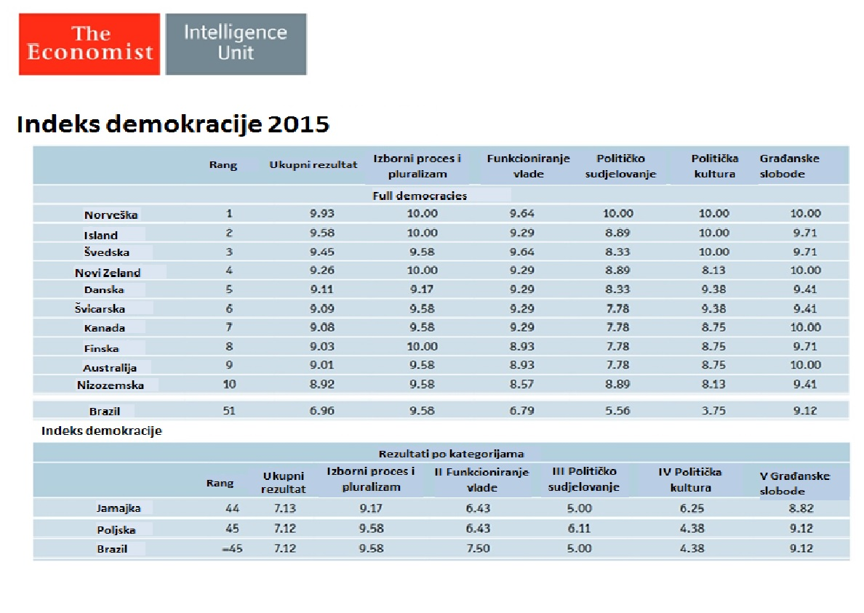

Slide 17
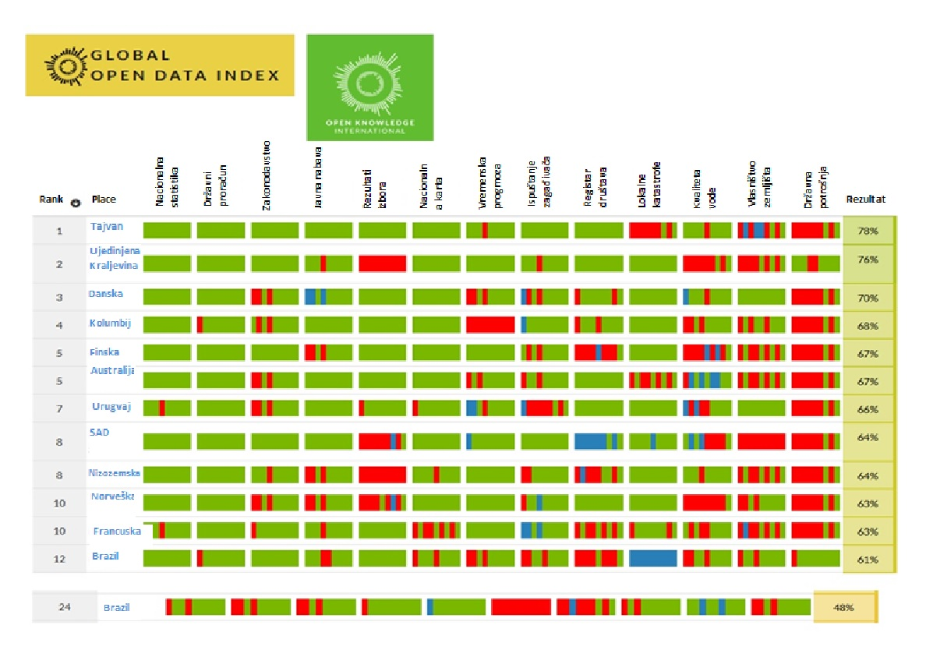

Slide 18
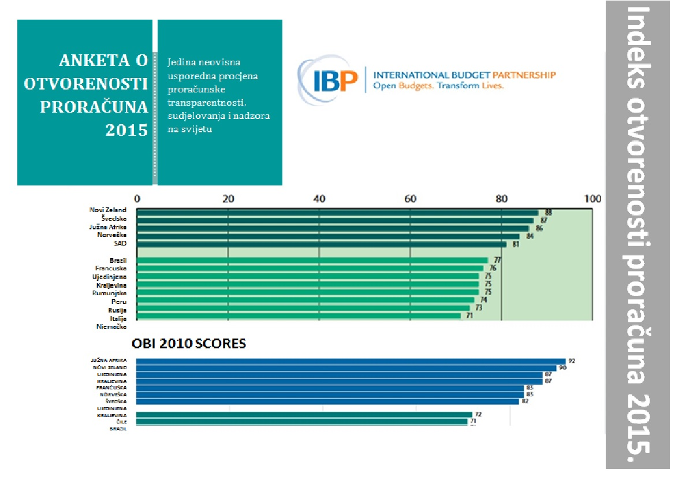

Slide 19
3. ALATI ZA SUDJELOVANJE
PARTICIPATIVNA IZRADA PRORAČUNA
VIJEĆA ZA JAVNE POLITIKE
FORUM ZA VIJEĆA
JAVNA SAVJETOVANJA I RASPRAVE
GRAĐANSKE IZMJENE ZAKONODAVSTVA
MEĐU OSTALIM...
NACIONALNE KONFERENCIJE
UREDI ZA RASPRAVU (OMBUDSMAN)
PANEL RASPRAVE
ITD.

Slide 20
PARTICIPATIVNA IZRADA PRORAČUNA
Prethodno iskustvo u Brazilu (1970-e i 1980-e)
Iskustvo grada Porto Alegre (1989.)
Ujedinjeni narodi izabrali su ga kao jednu od najboljih urbanih intervencija 1995. na 2. konferenciji Ujedinjenih naroda o gradovima (Habitat II), u Istanbulu;
Svjetska banka 1995. održava seminar na temu participativne izrade proračuna u Porto Alegru i počinje širiti takvu praksu;
Interamerička banka za razvoj (IDB) 1999. je raspravljala o participativnoj izradi proračuna tijekom seminara u Washingtonu te je počela promicati tu praksu;
Porto Alegre bio je domaćin prvog izdanja Svjetskog socijalnog foruma u siječnju 2001.

Slide 21
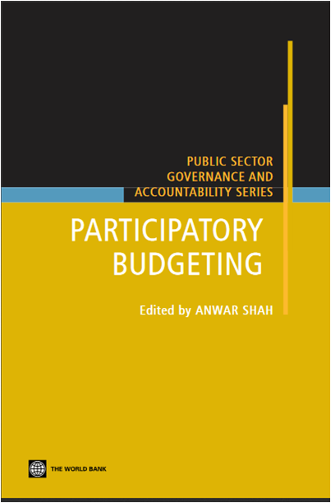
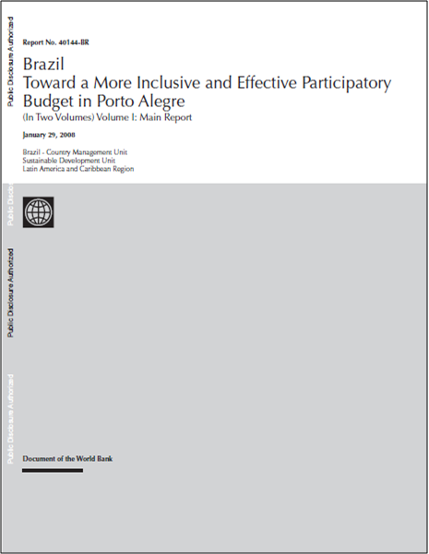

Slide 22
PARTICIPATIVNA IZRADA PRORAČUNA
Broj praksi participativne izrade proračuna
Mandati (općina/Brazil)
Izvor: Projeto Democracia Participativa - 2004

Slide 23
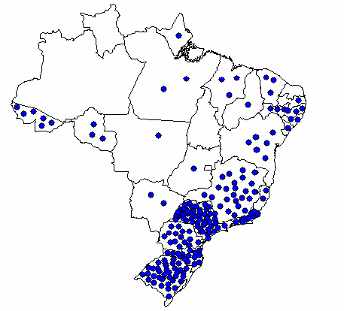
PARTICIPATIVNA IZRADA PRORAČUNA
Izvor: PNUD/SG-PR-Brasil Međunarodna konferencija „Democracia, Participação Cidadã e Federalismo”, 2004.

Slide 24
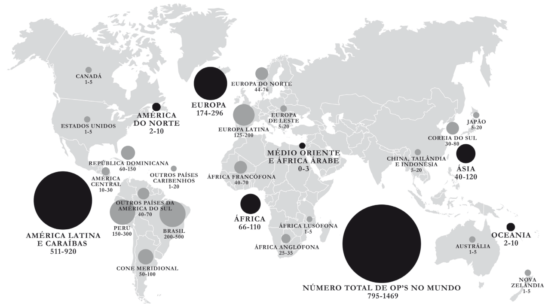
PARTICIPATIVNA IZRADA PRORAČUNA U SVIJETU
Izvor: Sintomer et al. (2012.)

Slide 25
VIJEĆA U BRAZILU
Kontekst
Izvor: ibge.gov.br (2009. – 2012.).
VIJEĆE | BROJ | %
Školska vijeća | 4243 | 76,24 %
Vijeća za obrazovanje na općinskoj razini | 4718 | 84,78 %
Vijeća za školsku prehranu | 5303 | 95,29 %
Općinska vijeća za prava djece i adolescenata | 5446 | 97,86 %
Vijeća za praćenje fonda za obrazovanje (FUNDBEB) | 5462 | 98,15 %
Vijeća za skrbništvo (Zaštita djece i adolescenata) | 5521 | 99,21 %
Vijeća za općinsku socijalnu pomoć | 5527 | 99,32 %
Općinska vijeća za zdravstvo | 5553 | 99,78 %
UKUPNO U OPĆINAMA | 5565 | 100,00 %

Slide 26
VIJEĆA U BRAZILU
Nacionalna vijeća
Koliko?
60 nacionalnih vijeća
(Izvor: Arquitetura da Participação Social no Brasil – INESC/Polis)
35 nacionalnih vijeća
5 nacionalnih komisija
57 drugih kolegijalnih tijela
(Izvor: Guia dos Conselhos Nacionais – SGPR)
62 nacionalna vijeća
33 nacionalne komisije
14 nacionalnih odbora
(Izvor: Sistema de Informações Organizacionais – SIORG/MPOG)

Slide 27
VIJEĆA U BRAZILU
Osnivanje vijeća
Vijeća koja su postala javne agencije, Brazil, 1933. – 1967.
Izvor: Senado Federal (2012)
VIJEĆE | TIJELO IZ KOJEG JE PROIZAŠLO | AKT O PREOBRAZBI
Nacionalno vijeće za kavu | Nacionalni odjel za kavu | Decreto nº 22.425, 10.2.1933.
Nacionalno vijeće za statistiku Nacionalno vijeće za geografiju | Brazilski institut za geografiju i statistiku (IBGE) | Decreto-Lei nº 218, 26.1.1938.
Savezno vijeće za građanske javne usluge | Upravni odjel za javne usluge (Dasp) | Decreto-Lei nº 579, 30.7.1938.
Vijeće za zaštitu duševnih bolesnika | Nacionalni centar za psihijatriju | Decreto-Lei nº 7.055, 18.11.1944.
Nacionalno vijeće za radno pravo | Vrhovni sud za radno pravo | Decreto-Lei nº 9.797, 9.9.1946.
Savezno vijeće za šumarstvo | Komisija za politike šumarstva Brazilskog instituta za razvoj šuma | Decreto-Lei nº 289, 28.2.1967.

Slide 28
VIJEĆA U BRAZILU
Osnivanje vijeća
VIJEĆA PRETVORENA U SAVEZNE SUBJEKTE:
Nacionalno vijeće za znanstveni tehnološki razvoj – CNPq (Fundacija/MCTIC)
Upravno vijeće za obranu gospodarstva – CADE (Autarhija/MJC)
Nacionalna komisija za nuklearnu energiju – CNEN (Autarhija/MCTIC)
Brazilska komisija za reguliranje i trgovinu vrijednosnim papirima – CVM (Autarhija/MF)
Cf. DECRETO Nº 6.129, DE 20 DE JUNHO DE 2007

Slide 29
VIJEĆA U BRAZILU
Prikaz u obliku mozaika
CNCD
Conanda
Conaeti
Codefat
CDDPH
CNDI
CCFGTS
CNIG
Conatrae
Conade
CNDM
CRT
CNES
CNPCP
CNPI
CNAPO
CNRH
Conama
Conjuve
CONSEA
CONASP
CONAD
CNAS
CCEBC
CDES
CNPE
CNPCT
CNE
CNPIR
CNPS
Condraf
CNT
CNE
Concidades
CNS
CCT
CONAPE
CONDEC
CNPC
CTPCC

Slide 30
FORUM ZA VIJEĆA
Participativne strukture druge razine
Socijalna kretanja
Sudjelovanje
druge razine
Socijalna kretanja
FORUM ZA VIJEĆA
Socijalna kretanja
Conaeti
CRT
CNES
CNIG
CNPCT
CNPE
CNCD
CDDPH
Conade
CNDI
Conanda
Conama
Sudjelovanje
prve razine
CNPI
CNPCP
Conatrae
CONSEA
CNDM
CNRH
CNE
CONAD
CONASP
CDES
Conjuve
CNAS
CNT
CNPIR
CNPS
CNE
Concidades
Condraf
CONDEC
CNS
CNPC
CCT
CONAPE
CTPCC

Slide 31
FORUM ZA VIJEĆA
I. Forum vijeća – svibanj 2011.
prijedlozi građanstva za Nacionalni plan za razdoblje 2012. – 2015.
II. Forum vijeća – listopad 2011.
odgovor vlade
III. Forum vijeća – studeni 2012.
prijedlog prema participativnom praćenju – transverzalni ciljevi
IV: Forum vijeća – rujan 2013.
prvo izvršno izvješće o transverzalnim ciljevima
V. Forum vijeća – prosinac 2014.
drugo izvršno izvješće o transverzalnim ciljevima
Forum pod nazivom „Dijalog Brazila“ – 2015. – Nacionalni plan za razdoblje 2016. – 2019.

Slide 32
FORUM ZA VIJEĆA
Transverzalni ciljevi
Rasna jednakost, narod Quilombos i tradiocionalne zajednice
Žene
Djeca i adolescenti
Mladi
Stariji
Osobe s poteškoćama
LGBT zajednica
Autohtoni narodi
Beskućnici

Slide 33
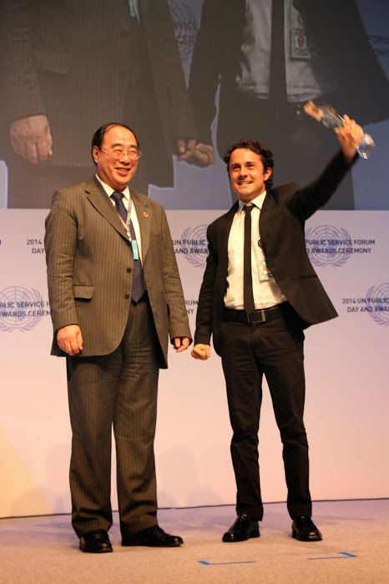
United Nations Public Service Awards najprestižnije je međunarodno priznanje izvrsnosti u obavljanju javne službe. Nagrađuje kreativna ostvarenja i doprinose institucija javnih službi koji su doveli do učinkovitije i osjetljivije javne administracije u zemljama diljem svijeta. Godišnjim natjecanjem UN Public Service Awards promiče ulogu javnih službi, njihovu profesionalnost i istaknutost. (UN/DESA)

Slide 34
JAVNO SAVJETOVANJE/RASPRAVE
slučajevi u fiskalnom upravljanju
Nekoliko slučajeva – izvršne ili zakonodavne inicijative
Otvoreno pismo za demokratizaciju i transparentnost javnog proračuna iz 2012. potpisalo je 97 organizacija civilnog društva.
Zakon o proračunskim smjernicama (LDO) postavljen je na internet radi javne rasprave: 2013. – 2014. – 2015. – 2016. (nacionalno)
Zakon o godišnjem proračunu dan je na raspravu javnosti nakon čega je dobio prijedloge civilnog društva: 2013. – 2014. (nacionalno)

Slide 35
IZMJENE GRAĐANA
KOMISIJA ZA ZAJEDNIČKI PRORAČUN (NACIONALNI KONGRES)
Zastupnici u Parlamentu mogu predstaviti izmjene u saveznom proračunu – pojedinačno ili u ime stranke
Izmjena – uključivanje rashoda za određeni cilj
(ograničene vrijednosti)
Općine su 2012. mogle izravno predstaviti izmjene u saveznom proračunu (završeno)
Ali...
gradovi do 50 000 stanovnika,
vrijednost od 300 000 do 600 000 reala (96 600 – 193 200 USD),
određena područja javne politike,
morale su biti organizirane javne rasprave radi određivanja prioriteta.

Slide 36
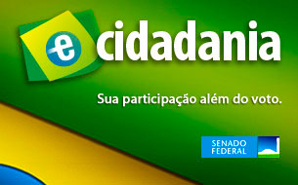
DIGITALNA DEMOKRACIJA
ZAKONODAVNA
https://www12.senado.leg.br/ecidadania/
http://edemocracia.camara.gov.br/
https://www12.senado.leg.br/orcamento/sigabrasil

Slide 37
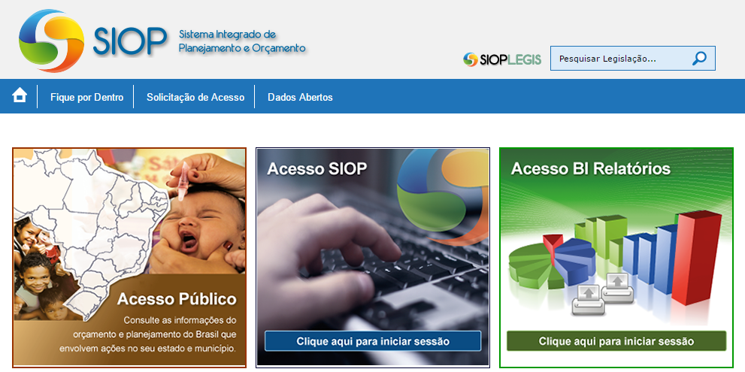
DIGITALNA DEMOKRACIJA
IZVRŠNA
https://www.siop.planejamento.gov.br/
http://www.portaldatransparencia.gov.br/
https://ead.orcamentofederal.gov.br/

Slide 38
TRANSPARENTNOST
Portal o transparentnosti
http://www.portaldatransparencia.gov.br/
= 5.101,26 USD

Slide 39
SUDJELOVANJE GRAĐANA
Postavke
Samodostatnost nije spojiva s dijalogom. Muškarci i žene kojima nedostaje poniznosti (ili su je potpuno izgubili) ne mogu pristupiti narodu, ne mogu biti njihovi partneri u označivanju svijeta. Pojedinac koji ne može sam sebi priznati da je smrtan baš kao i bilo tko drugi, mora još puno toga naučiti kako bi uopće mogao dosegnuti točku susreta. U točki susreta nema ni neznalica ni velikih mudraca; postoje samo ljudi koji zajedno nastoje naučiti više od onoga što trenutačno znaju.
FREIRE, Paulo. Pedagogy of the Oppressed.

Slide 40
Чоң рахмат!
DANIEL AVELINO
daniel.avelino@ipea.gov.br
davelino@gmail.com
(+55 61) 2026-5500
(+55 61) 9 9156-5657

